Slide 1
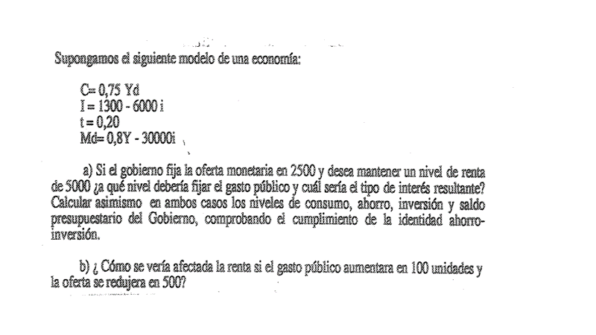

Slide 2
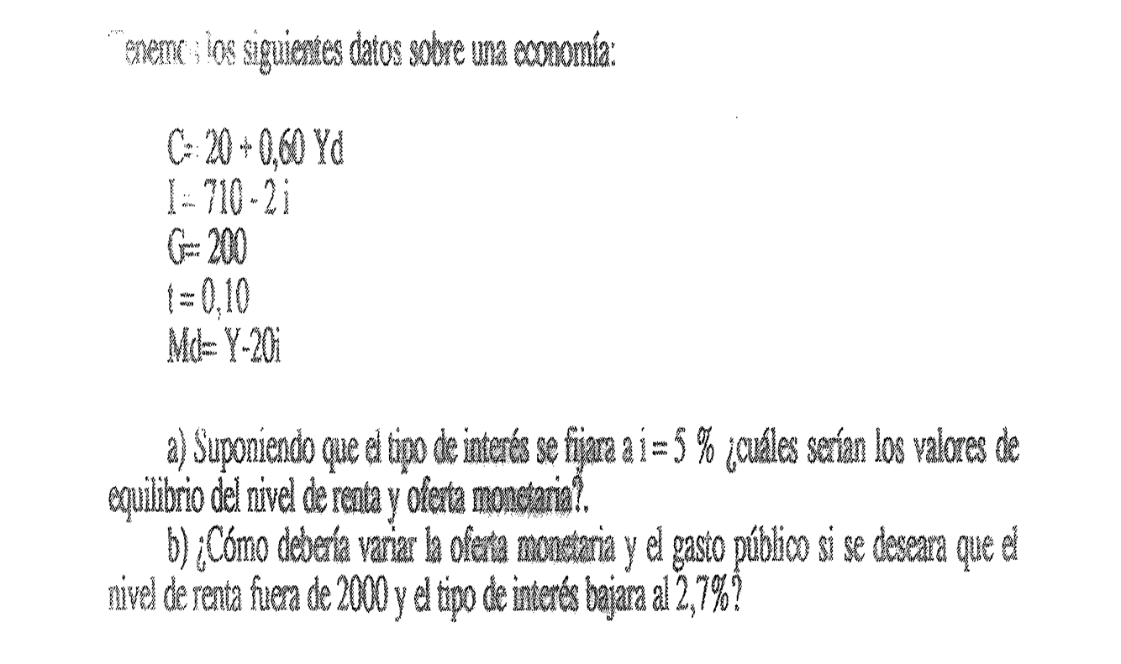

Slide 3
Suponga una economía cerrada con los siguientes datos:
Consumo : C = 400+0.8(Y − T )
Inversión : I = 400 − 800r r = tipo de interés
Impuestos : T = 0,25Y
Gasto público : G = 80
Calcule y represente el equilibrio de esta economía si el tipo de interés es fijo e igual al 5% (r=0,05)
Suponga que el mercado de dinero en esta economía viene representado por las siguiente ecuaciones:
Demanda real de dinero (M/P)^{d} = 0, 5Y − 1000r
Oferta de dinero : M^{s} = 2000 ; nivel de precios P= 2
Deriva las expresiones para las curvas IS y LM. Calcule y represente el equilibrio de esta economía especificando el valor de todas las variables
Suponga que el Gobierno ha intervenido el mercado de dinero y que mantiene constante el tipo de interés en el 5% y decide introducir unas transferencias en la cuantía tr = 40 . Calcule el multiplicador de las transferencias y el efecto sobre la renta de esta medida el modelo renta gasto.
Suponga que dicha medida se hubiera tomado con un tipo de interés variable (modelo IS-LM). Calcule y represente el nuevo equilibrio explicando el proceso de ajuste
Suponga que Ud. es economista jefe en el banco central. Su objetivo es mantener constante el tipo de interés. ¿Cuanto debe variar la cantidad de dinero como respuesta si el Gobierno introduce las transferencias?

Slide 4
Dados los siguientes datos:
Oferta de dinero en términos nominales= 250 unidades
Nivel de precios = 2,5
Propensión marginal de la Demanda de Dinero respecto a la renta = 1
Sensibilidad de la Demanda de Dinero al tipo de interés = 50
Sensibilidad de la inversión al tipo de interés= 20
Consumo autónomo = 10 unidades
Propensión marginal a consumir= 80%
Transferencias del Sector Público a las familias= 10 unidades
Tipo impositivo = 25%
Gasto Público = 20 unidades
Inversión autónoma = 10 unidades
Determinar las variables que condicionan el mercado de bienes y servicios y en el mercado monetario. Hallar los pares de valores renta y tipos de interés que dan el equilibrio parcial en cada mercado y el conjunto ¿coincidirían siempre esos valores con los del equilibrio conjunto IS-LM? Razone y demuestre su respuesta.
Si el Banco Central decide incrementar la oferta monetaria ¿cómo se verá afectada la renta, el tipo de interés, la inversión, el consumo y la demanda de dinero? Razone su respuesta.
Si por la actuación anterior subiera los precios en la economía, explique todos los ajustes que se producirían en el mercado laboral teniendo en cuenta los diferentes comportamientos que pueden tener tanto los trabajadores como los empresarios ¿se verá afectado el lado de la Demanda Agregada?

Slide 5
Solución matemática de los modelos IS-LM
Existen dos posibilidades.
a) Utilizar el desarrollo matemático conjunto. Para ello es conveniente realizar el proceso por pasos:
1.- Agrupar los componentes autónomos en el mercado de bienes y servicios (A*). Varían según las funciones que se den.
2.- Calcular el multiplicador del gasto en el mercado de bienes y servicios (α*). Es distinto según las funciones que se pongan.
3.- Hallar el multiplicador fiscal del análisis conjunto
4.- Con estos datos ya se puede sustituir en las funciones de renta y tipo de interés de equilibrio conjunto para obtener los datos que se piden.

Slide 6
b) Calcular el punto común entre IS y LM para ello se debe:
1.- Agrupar todas las funciones relacionadas con el mercado de bienes y servicios y calcular el equilibrio en este mercado, obteniendo la expresión de una IS en donde la variable despejada es renta (Y) y, como mínimo dependerá del tipo de interés.
2.- Agrupar todas las variables relacionadas con el mercado monetario y hallar la LM. La función de equilibrio tendrá despajado el tipo de interés y, como mínimo dependerá de renta.
3.- Una vez obtenida las dos funciones parciales de equilibrio lo que se tiene es un sistema de dos ecuaciones con dos incógnitas (Y, i). Se recomienda sustituir la expresión de la LM en la IS (sustituir la i por su expresión de equilibrio del mercado monetario) para poder hallar la renta de equilibrio para ambos mercados a la vez.
Cuando ya se ha calculado la renta de equilibrio para los dos mercados se sustituye en la función de equilibrio de la LM y así se obtiene el tipo de interés de equilibrio.
En consecuencia se podrá tener un par de valores (Y,i) que dará el equilibrio junto en ambos mercados.

Slide 7
Factores a tener en cuenta cuando se habla de aplicación de políticas económicas
1.- Caracterizar el tipo de política económica que es:
Política fiscal: Gasto público, impuestos sobre consumo, transferencias.
Política monetaria: variación base monetaria, coeficientes de caja,
intervenciones del banco central en mercado abierto, …
2.- En qué mercado actúa:
En el mercado de bienes y servicios (IS). Política fiscal expansiva (↓t, ↑G o ↑Tr) o Política fiscal contractiva (↑t, ↓G o ↓ Tr). Diferenciar bien en el caso de G el efecto es directo sobre el mercado, mientras que la utilización de los otros dos instrumentos fiscales influyen a través de la función de consumo.
En el mercado monetario (LM). Políticas monetarias expansivas destinadas a aumentar la liquidez del mercado o Políticas monetarias contractivas destinadas a reducirlo.

Slide 8
Variaciones de precios y demanda agregada
Hay que recordar que la curva de Demanda Agregada es un caso concreto del modelo IS-LM conjunto, en donde se mantiene cetiris paribus todo menos los precios. El efecto de los precios siempre provoca efecto inicial en el mercado monetario al afectar a los saldos reales (M^{s}/P) y que el efecto final dependerá de la sensibilidad de la inversión a los tipos de interés (b) y la sensibilidad de la demanda de dinero a los tipos de interés (h).

Slide 9
Lado de oferta agregada
Este lado de la economía tiene dos componentes fundamentales a corto plazo:
La función de producción
El comportamiento en el mercado laboral.
Suponiendo que no existe alteración en la función de producción los efectos cobran más o menos importancia en función de cómo actúen demandantes y oferentes en el mercado de trabajo y en este sentido es fundamental diferenciar las dos escuelas básica existentes para poder contestar a la pregunta en función de que te soliciten distintos comportamientos o uno específico. Recordar que los comportamientos pueden ser:
Neoclásicos. Los dos agentes del mercado de trabajo son maximizadores, los empresarios de maximizan beneficios y los trabajadores su relación ocio-trabajo.
No tienen ilusión monetaria y actúan con salarios reales.
Sólo hay un salario real de equilibrio. Cada vez que varíen los precios se producirá un exceso de demanda de trabajo que permitirá incrementar los salarios nominales en la misma proporción que los precios de forma que, al final, el nivel de contratación es constante y no se altera la oferta agregada de la economía

Slide 10
b. Keynesiano.
En este casi existe ilusión monetario, total o parcial. Mientras que la demanda de trabajadores sigue con el criterio de maximización de beneficios, el oferente de trabajo sólo se fija en el salario nominal (w).
De hecho en este caso el mercado laboral tiene tres tramos:
Un tramo inicial en el que existen trabajadores dispuestos a trabajar a salario mínimo (w_{m} ) y en donde el empresario tiene la capacidad de elegir cuanta gente trabaja (en este caso cualquier variación de precios no afecta al salario y se aumentará o disminuirá a contratación hasta que la PMg = w/p). En este caso hay TOTAL ILUSIÓN MONETARIA.
Un según tramo en el que los trabajadores ya empiezas a negociar mayores salarios monetarios cuando ven que sus salarios no son suficiente. En este caso hay ILUSIÓN MONETARIA PARCIAL y los empresarios tienen que admitir subidas salariales en el mercado pero tienen todavía un margen de actuación importante dentro del mismo ya que los trabajadores tardan en darse cuenta de su perdida de poder adquisitivo.
En un último tramo, cercano al pleno empleo, los trabajadores casi no tienen ilusión monetaria por lo que actuarían casi como los del modelo neoclásico

Slide 11
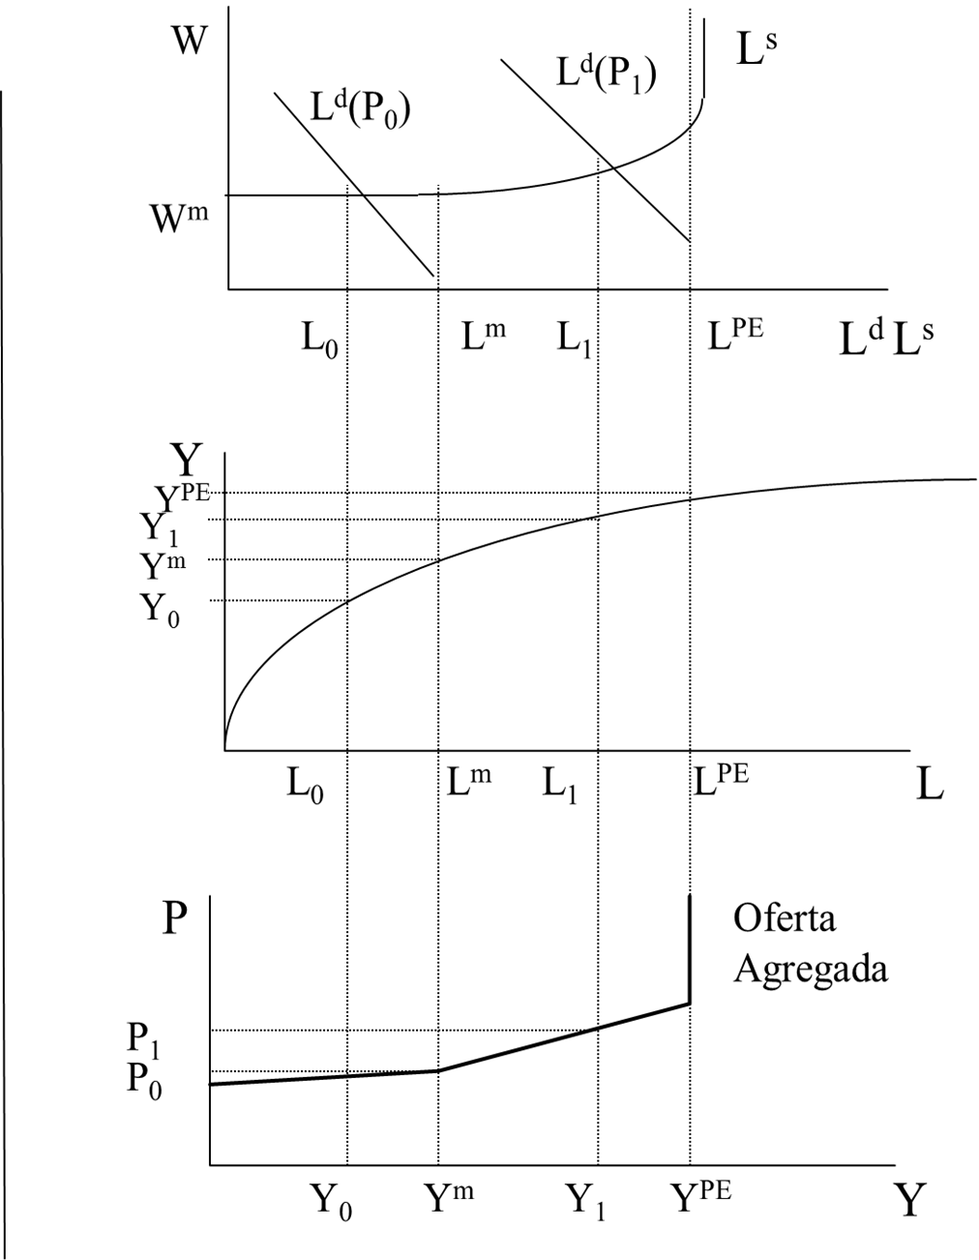
Caso Keynesiano

Slide 12
Efectos de los precios en la Demanda Agregada.
Si se ha producido una variación de precios, con independencia del efecto que se pueda producir en el mercado laboral, dependiendo de la ilusión monetaria que tengan los trabajadores, en la demanda agregada se produce un efecto en el mercado monetario ya que rápidamente se verá afectada la oferta de saldos reales (Ms/P) produciéndose un desequilibrio en este mercado con uno efectos en el tipo de interés que, lógicamente, afectará a ambos mercados de la demanda a través de la sensibilidad de la demanda de dinero al tipo de interés y la sensibilidad de la inversión al tipo de interés

